Slide 1

Профилактическая беседа
«ПРОТИВОДЕЙСТВИЕ РАСПРОСТРАНЕНИЮ ИДЕОЛОГИИ СКУЛШУТИНГА (КОЛУМБАЙНА) И ТЕРРОРИЗМА В МОЛОДЕЖНОЙ СРЕДЕ» с показом документальных фильмов антитеррористической направленности, рекомендованных Министерством науки и высшего образования Российской Федерации
Нижневартовск, 2026 г.

Slide 2




Slide 3

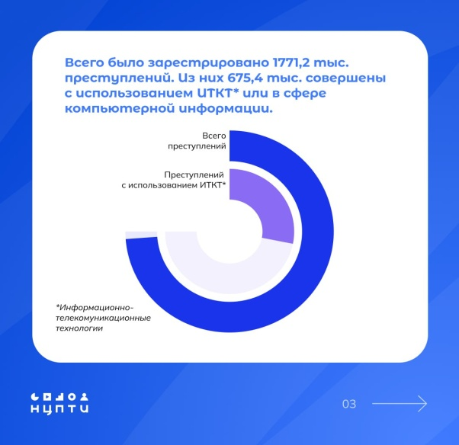

Slide 4
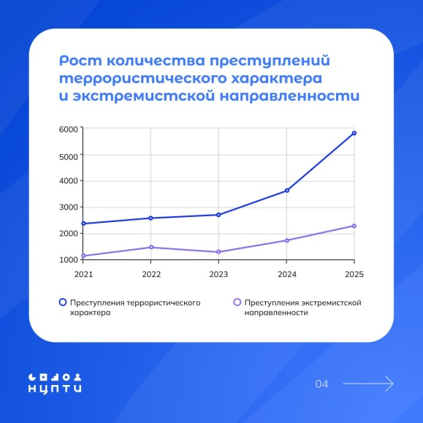


Slide 5
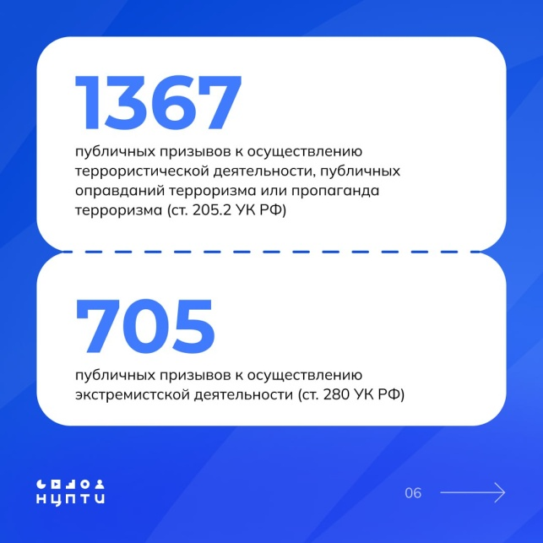

Slide 6
Виды опасных сообщений
Призывы к совершению противоправных действий
Инструкции по изготовлению взрывчатки и оружия
Распространение экстремистских идей и пропаганда
Угрозы и шантаж
Предложения подозрительных подработок

Slide 7
Как реагировать на такие сообщения?
Ни под каким предлогом не отвечать и не вступать в переписку с преступником
Не пересылать сообщения третьим лицам
Сохранить переписку как доказательство и заблокировать аккаунт отправителя
Передать сведения в правоохранительные органы

Slide 8
Если вы уже вступили в переписку, что делать?
Не сообщайте свои личные данные преступнику
Не выполняйте никакие поручения/ задания преступника
Незамедлительно прекратите переписку с преступником во всех мессенджерах
Заблокируйте аккаунт отправителя
Обратитесь за помощью к родителям и в правоохранительные органы

Slide 9
Если поступило предложение о совершении преступления:
Сохраните номера
Единый номер вызова экстренных служб – 112
Горячая линия МВД России – 8(800)222-74-47
Горячая линия психологической помощи МЧС России – 8(495)989-50-50
УМВД РФ по городу Нижневартовску - 8(3466)49-31-11
Управление по вопросам законности, правопорядка и безопасности администрации города Нижневартовска 8(3466) 41-17-01

Slide 10
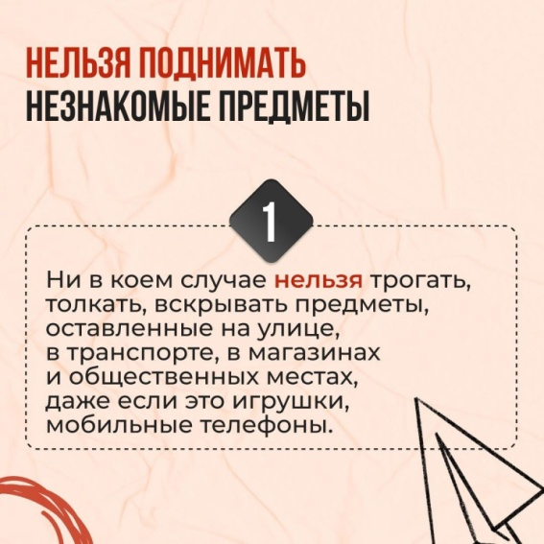
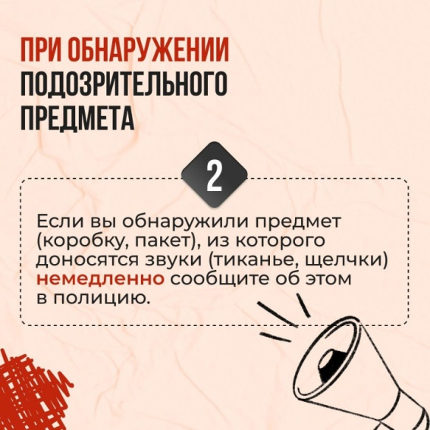
Разъяснительные карточки на тему: «Противодействие терроризму»

Slide 11
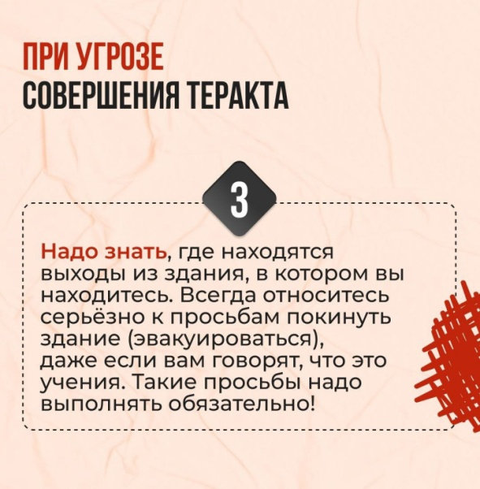
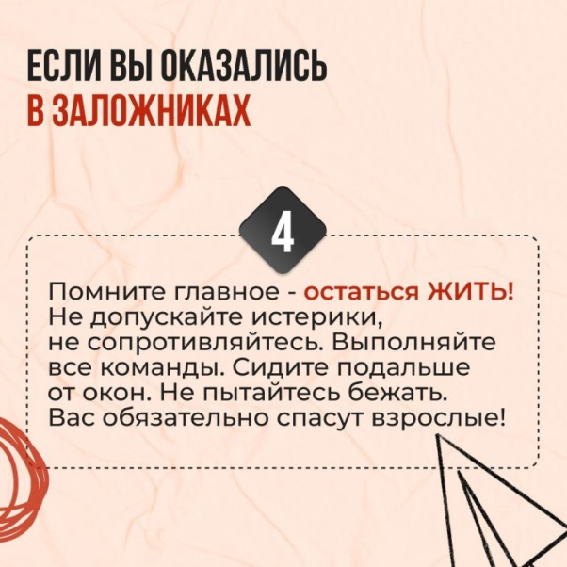

Slide 12
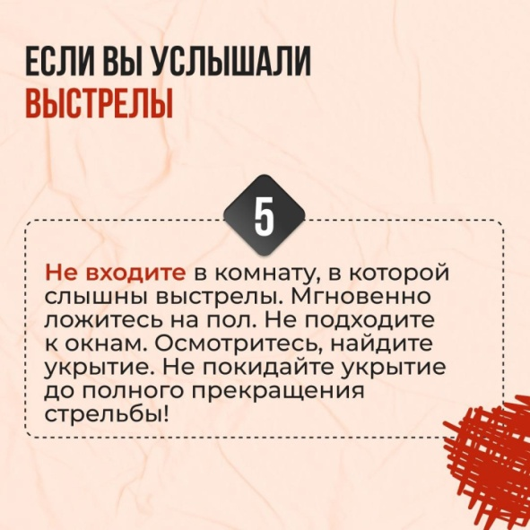
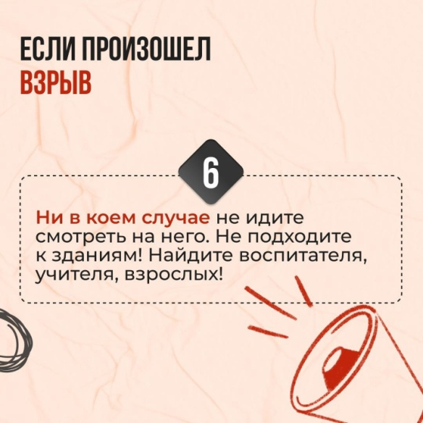

Slide 13
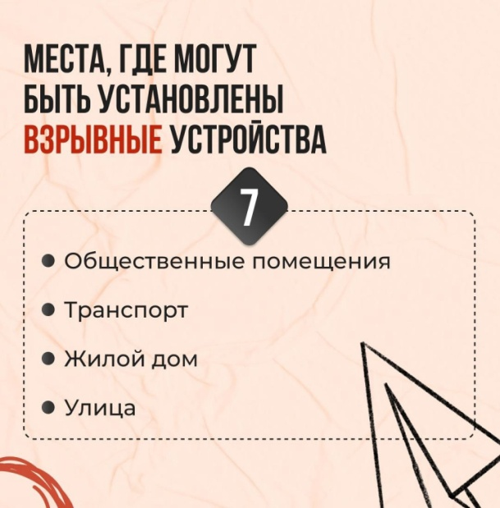
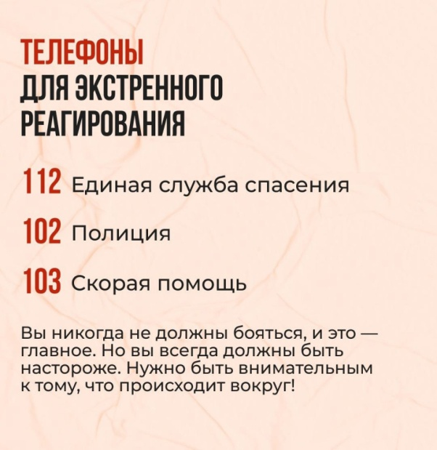

Slide 14
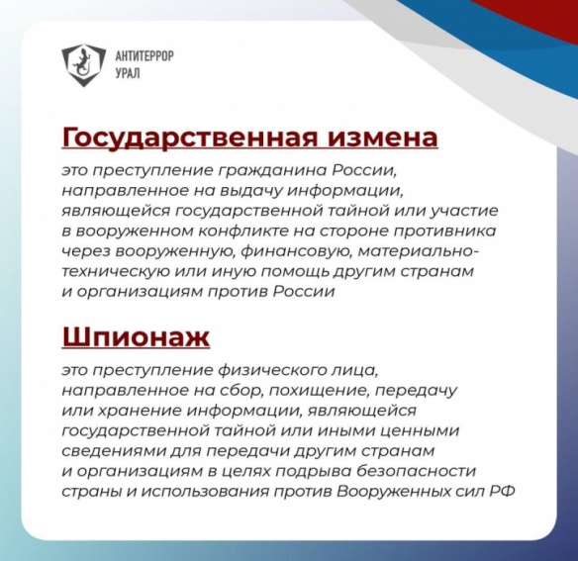
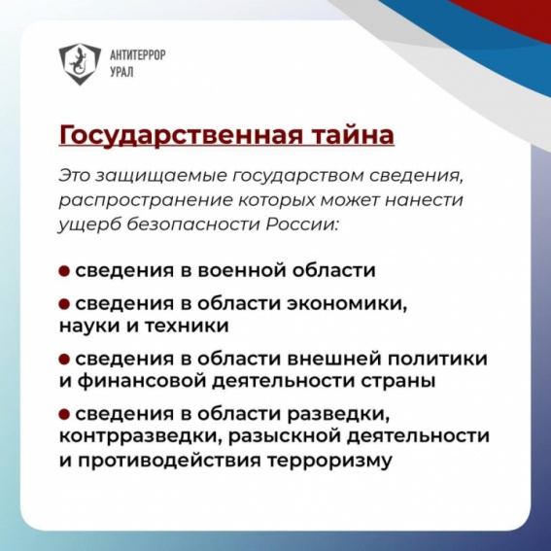
Разъяснительные карточки на тему: «Государственная измена»

Slide 15
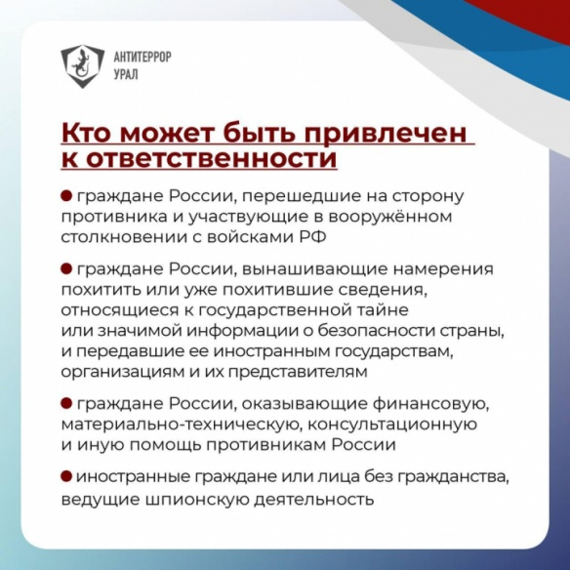
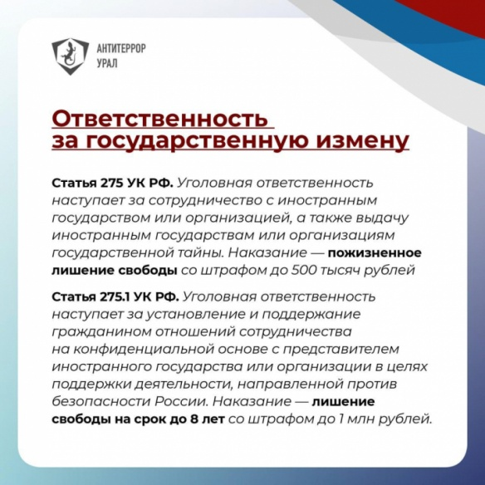

Slide 16
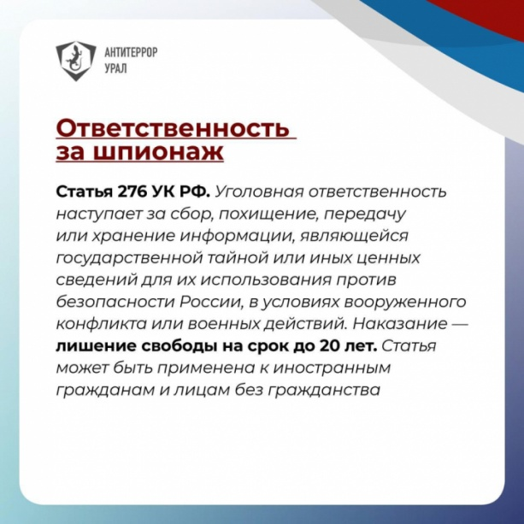

Slide 17
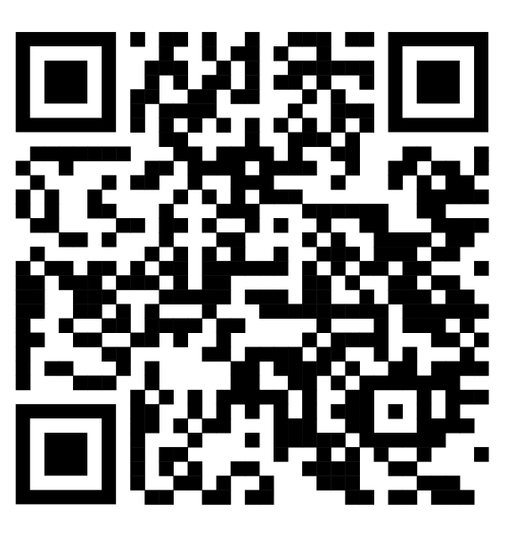
Обратная связь

